Slide 1
Commerciële beïnvloeding
Gokreclame

Slide 2
HOE GA JIJ OM MET GOKKEN?

Slide 3
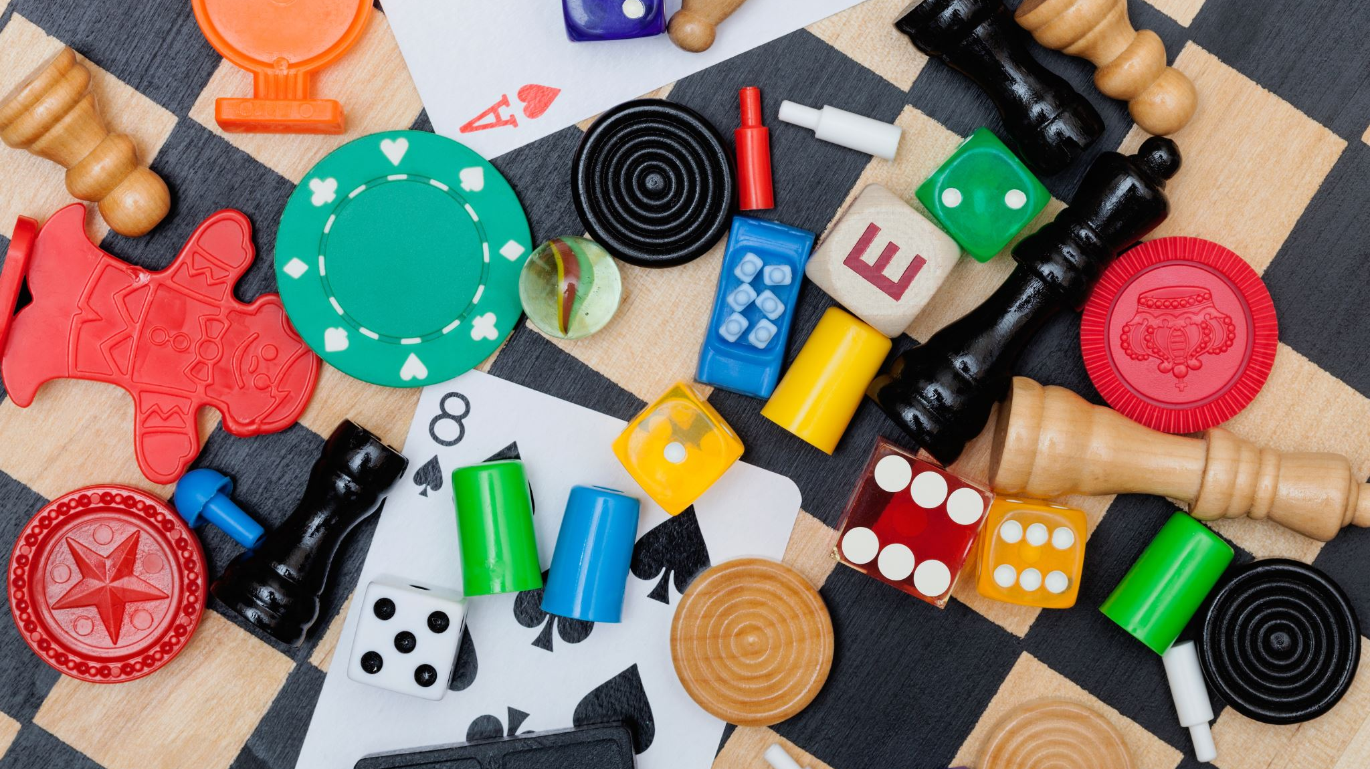
Reclame voor Gokken

Slide 4
Kansberekening
Hoe is kans gedefinieerd?
Aantal goede uitkomsten gedeeld door aantal mogelijke uitkomsten

Slide 5
Kans om niet te winnen
10.000 : 1.000.000 = 0,01
(1 honderdste) 1/100 = 1 %
Kans om te winnen is 1 %
Wel winnen + Niet winnen = 100%
Kans om niet te winnen:
100 % - 1 %
= 99 %
Is dus bijna 100%
Er zijn 10000 prijzen
Er zijn een miljoen loten verkocht

Slide 6
Celebrity endorsement
Bijvoorbeeld:
Max Verstappen beveelt de Jumbo winkels aan.
Elly Lust maakt reclame voor casino`s
Een bekend persoon beveelt het gebruik van een product of dienst aan

Slide 7
De verleiding van de gokmachine
Hoe staat een gokmachine afgesteld?
Dit apparaat wordt in de Verenigde Staten wel de de rover met een arm genoemd
(One-Armed Bandit)

Slide 8
WAT IS JOUW CONCLUSIE?

